Slide 1
Дискуссии вокруг ЭБС. Как ЭБС меняет рынок учебной и научной литературы в России?
Костюк Константин Николаевич
«Университетская библиотека online»

Slide 2
История понятия ЭБС
1 этап. 2008-2009. Начало внедрения ФГОС 3 поколения. В него включен пункт 7.17 – 7.18 об обязательном использовании ЭБС в учебном процессе
2 этап. 2010. Включение в условия лицензирования вуза необходимость подключения к ЭБС. Приказ №588. Отраслевой доклад «Электронная книга и ЭБС в России»
(Приказ Минобрнауки России от 3 сентября 2009 г. № 323 "Об утверждении форм представления сведений соискателем лицензии для получения лицензии на право ведения образовательной деятельности" (в редакции приказа Минобрнауки России от 07.06.2010 № 588).
3 этап. Конец 2010-начало 2011 г. Создание Совета по ЭБС при Министерстве образования. Разработка «Критериев отбора ЭБС»

Slide 3
1-й проект «Основных требований (критериев) отбора ЭБС
ОСНОВНЫЕ ТРЕБОВАНИЯ (КРИТЕРИИ)
отбора ЭБС для использования в высших учебных заведениях Российской Федерации
1. ТРЕБОВАНИЯ К ЮРИДИЧЕСКОМУ ЛИЦУ – ПРАВООБЛАДАТЕЛЮ ЭБС
2. КРИТЕРИИ СООТВЕТСТВИЯ ЭБС НОРМАТИВНЫМ ТРЕБОВАНИЯМ
№ п/п | Основные показатели | Предъявляемые документы
1. | Наличие государственной регистрации юридического лица (не позднее, чем за три года до даты подачи заявления) | Заверенные копии учредительных документов и свидетельства о государственной регистрации юридического лица – правообладателя ЭБС (выписка из Единого государственного реестра юридических лиц, полученная не ранее чем за шесть месяцев)
4. | Осуществление деятельности по предоставлению доступа к ЭБС на протяжении не менее 2 лет до даты подачи заявления | Наличие у правообладателя ЭБС не менее 10 действующих договоров с вузами о предоставлении обучающимся доступа к ЭБС, при условии, что по крайней мере один договор о предоставлении обучающимся доступа к ЭБС был заключен не менее чем за 24 месяца до даты подачи заявки.
75 издательств
40 000 изданий
10 000 изданий по лицензионным договорам

Slide 4
Критика проекта «Критериев отбора ЭБС»
1. Критерии отбора носят заградительный характер
Большое количество документов.
Критерии воспроизводят профиль одного из лидеров рынка.
В основе – количественные и формальные критерии
2. Решение об удовлетворении критериям принимает не ВУЗ, а Совет по ЭБС.
3. В Совет по ЭБС входят 2 представителя одной ЭБС. Представителей других ЭБС, агрегаторов, издательств – нет.

Slide 5
Противодействие
1. Письмо на имя Министра образования, под которым подписалось 72 руководителя издательств и вузовских библиотек
2. Альтернативная концепция Критериев, которая выдвигает на передний план качественные параметры
3. Проведены публичные мероприятия и публикации в прессе с критикой Критериев

Slide 6
Принятие «Системы обеспечения вузов цифровым контентом»
14 февраля 2011 г. состоялось первое заседание Совета по ЭБС, которое принимает основные положения «Системы обеспечения вузов цифровым контентом»
Создается рабочая группа, в которую входят представители агрегаторов, издателей и вузов.
На доработку (выработку цифровых значений критериев) предоставляется 1 месяц (до 30 апреля)
АГРЕГАТОРЫ ДОСТИГАЮТ КОНСЕНСУСА И ПРОВОДЯТ ЕДИНУЮ ЛИНИЮ

Slide 7
В чем суть нового подхода?
1. Система обеспечения цифровым контентом состоит из двух источников пополнения – посредством ЭБС и посредством приобретения отдельных изданий
2. Система обеспечения исходит из предоставления двух форм отчетности: обеспечение вуза ЭБС и наличие отдельных изданий (Книгообеспеченность)
3. Оценка осуществляется посредством начисления вузу баллов в зависимости объема и структуры контента

Slide 8
СЛАЙД №2

Slide 9
СЛАЙД №3

Slide 10
Что изменилось в подходе?
ПЛЮСЫ
1. Выбор и оценку осуществляет сам ВУЗ. Хотя Рособрнадзор осуществляет проверку
2. Документ оценивает не ситуацию с ЭБС, а комплексную ситуацию со всем контентом. Отражает интересы и разработчиков ЭБС и издательств.
3. ЭБС могут создавать все – агрегаторы, вузы, издательства.
4. Критерии – лишь элемент системы. Несоответствие критериям не выбивает, а лишает нескольких баллов.
5. «Система» не искажает конкуренцию на рынке.
6. Эта система имеет стимулирующий, а не запретительный характер. Нужно набрать баллы!
МИНУСЫ
Система оценивает обеспечение книгами (ЭБС), а не периодикой, зарубежным контентом
Качественные показатели ЭБС так и не были отражены
Система вводит отдельный подсчет книгообеспеченности электронными изданиями

Slide 11
СЛАЙД №6
КРИТЕРИИ К ЭБС:
ОСНОВНЫЕ (формальные, по Приказу №588)
ДОПОЛНИТЕЛЬНЫЕ (количественные)

Slide 12
СЛАЙДЫ №4 и №5

Slide 13
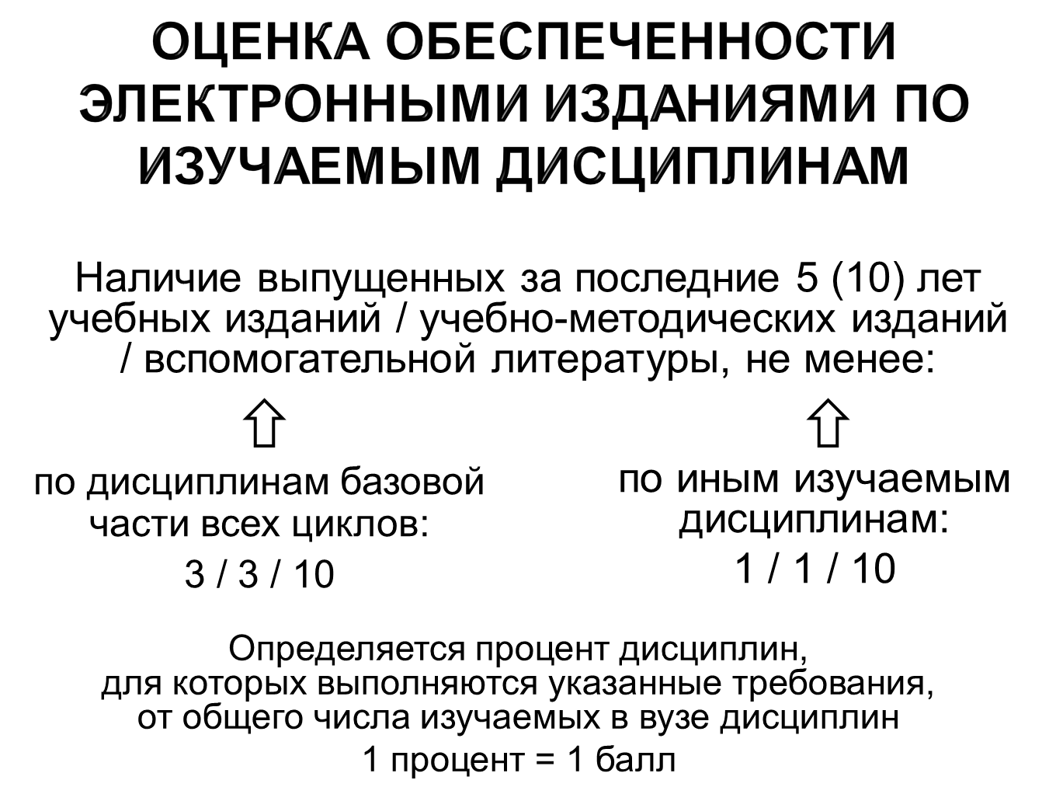
Как оцениваются отдельные издания?

Slide 14
ПОЧЕМУ РАЗРАЗИЛАСЬ БОРЬБА ЗА КРИТЕРИИ ЭБС?
1. ЭБС имеет фору – она дает баллы и за сам факт своего существования и за книги.
2. Показатели разных ЭБС могут суммироваться. Но при этом меняются характеристики (качественные показатели (K3) выпадают). Преимущество имеет та ЭБС, которая гарантирует минимум баллов
3. ЭБС становится основным каналом учебной литературы. Издательства не хотят иметь посредника

Slide 15
КАКИЕ ВОЗРАЖЕНИЯ?
1. Со стороны агрегаторов было достигнуто согласие. По итогам создается «Ассоциация агрегаторов цифрового контента»
2. Со стороны издательств-ЭБС – несогласие с критериями. Отсутствие качественных критериев (грифов), претензии к количественным требованиям (требование снизить количество областей знания, издательств, изданий).
3. Со стороны крупных ВУЗов – требование включать в расчет зарубежные базы данных и периодику. Основным источником должны быть собственные ресурсы ВУЗа

Slide 16
Предложения издательств
№ | Критерии оценки | Значение показателя (К_{N}) | Вес (B_{N})
1. | Обеспеченность доступом к учебным и учебно-методическим изданиям в электронном виде по преподаваемым в вузе дисциплинам, выпущенным за последние 5 (10) лет | по менее чем 9% дисциплин – 0 от 10% до 19% дисциплин – 0,1 ………………………………… от 90% до 99% дисциплин – 0,9 по всем 100% дисциплин – 1,0 | 1,0
2. | Наличие доступа к иным электронным изданиям по преподаваемым в вузе дисциплинам | по менее чем 9% дисциплин – 0 от 10% до 19% дисциплин – 0,1 ………………………………… по всем 100% дисциплин – 1,0 | 1,0
3. | Наличие единого каталога учебных и учебно-методических и иных изданий в электронном виде | есть – 1,0 нет – 0,0 | 1,0
4. | Наличие полнотекстового поиска по учебным и учебно-методическим и иным изданиям в электронном виде | есть – 1,0 нет – 0,0 | 1,0
5. | Возможность поиска учебных и учебно-методических и иных изданий в электронном виде по названию дисциплины | есть – 1,0 нет – 0,0 | 1,0
6. | Возможность поиска учебных и учебно-методических и иных изданий в электронном виде по временному периоду | есть – 1,0 нет – 0,0 | 1,0
7. | Возможность доступа ко всем имеющимся электронным изданиям через сайт в сети Интернет | есть – 1,0 нет – 0,0 | 1,0
8. | Представление изданий с сохранением вида страниц (оригинальной верстки) | есть – 1,0 нет – 0,0 | 1,0

Slide 17
Возражения против концепции издательств
1. Этот подход не выдвигает каких-либо критериев и требований к технологической инфраструктуре и сервисам: к ЭБС.
2. Исключается подключение и учет внешних информационных ресурсов.
3. Калька системы «книгообеспечения» не работает. Эта система не предполагает ведение лицензионно-договорной работы. Некрупные издательства не найдут выход к ВУЗам.
4. Предлагаемая система превратит ВУЗ в школу, поскольку достаточно иметь минимальное обеспечение учебниками.
5. Процентный переход на цифровой контент подрубает бумажный рынок.
ИТОГ. Эта система может служить дополнением к системе, в которой базовым элементом будет ЭБС.

Slide 18
Предложения крупных вузов
Высшее учебное заведение должно обеспечивать своих студентов и преподавателей бесперебойным доступом к следующим ЭБС, содержащим полные тексты научных публикаций:
как минимум одна полнотекстовая ЭБС по российской научной периодике; ЭБС должна содержать не менее 50 отечественных журналов* из списка ВАК, с актуальным поступлением номеров;
как минимум одна полнотекстовая ЭБС по зарубежной научной периодике; ЭБС должна содержать не менее 50 зарубежных журналов*, индексируемых в Web of Science (имеющих импакт-фактор), с актуальным поступлением номеров;
как минимум одна полнотекстовая ЭБС по научным монографиям и учебной и учебно-методической литературе на русском языке; ЭБС должна содержать не менее 2000 изданий*, опубликованных за последние 10 лет;
как минимум одна полнотекстовая ЭБС по зарубежным научным монографиям и учебной и учебно-методической литературе; ЭБС должна содержать не менее 2000 изданий∗, опубликованных за последние 10 лет.

Slide 19
Возражения против концепции вузов
Данное предложение стремится охватить единым подходом все виды цифрового контента. С точки зрения реализации в рамках одного разработчика это невозможно.
Периодика и электронные книги – не только разные виды контента, но разный бизнес. Невозможно подвести и то и другое под единые критерии.
Зарубежный и отечественный контент представляют собой разные рынки (ВЭД). Невозможно объединить отечественный и зарубежный контент на единой площадке.
Расширение требований потребует дополнительных затрат от небольших вузов и филиалов.
ИТОГ. Предложенная система, как и любая система без расчета баллов, не мотивирует ВУЗ к наращиванию цифрового контента. 90% средств ВУЗов, как и сегодня, пойдут на зарубежные ресурсы.
Для подключения периодики и подключения профессиональных баз данных должны быть разработаны свои требования и учитываться в общей бальной методике

Slide 20
Заседание Совета по ЭБС 22.04.
1. В систему оценки включена периодика
3. Журналы ВАК | не менее 50 | от 50 до 75 – 0,25 от 75 до 100 – 0,5 свыше 100 – 1,0 | 0,5
2. Снизились требования к широте областей знаний, но повысилась планка количества изданий
4. Количество учебников и учебных пособий по основным областям знаний | не менее 20 изданий по не менее чем 25 % УГС | от 20 до 30 изданий по каждой из не менее чем 25 % УГС – 0,25 более 50 изданий по каждой из не менее чем 25 % УГС – 1,0 | 1,0
3. Выравнена доля ЭБС и ЭИ в общей сумме баллов: 25/25
ИТОГ: планка требований вследствие учета точки зрения издательств и вузов значительно повысилась. Конкуренция крупным ЭБС будет затруднена.

Slide 21
В ЧЕМ ПРОГРЕССИВНАЯ СУЩНОСТЬ НОВОЙ СИСТЕМЫ?
1. Новая система переориентирует учебный процесс и библиотечное комплектование с бумажной литературы на цифровую. Баллы за бумажные книги не даются, нормативы книгообеспечения удовлетворяются цифровыми изданиями
2. Быстрый рост крупных и качественных электронных ресурсов. Преференции ЭБС позволят достичь их целей в 2-3 раза быстрее
3. Учебный процесс будет переходить с системы обеспечения одним учебником (=школа), на использование большого комплекса научной литературы. Что стимулирует рынок научной литературы
4. Переход на цифровую систему позволит обеспечить значительную экономию и за имеющиеся средства увеличить в разы обеспечение ВУЗов литературой

Slide 22
Как изменится рынок?
Система обеспечения цифровым контентом ускоряет переход сегмента образовательной литературы в цифровую форму.
Система обеспечения цифровым контентом – бомба для читательских практик и библиотечных традиций. Резкое снижение бумажного рынка.
ЭБС заменяют структуры бумажного книгораспространения. И отчасти структуры издательской подготовки.
Ключевым рынкообразующим элементом становится модель предоставления контента : по использованию/ закупке прав (издательства); по подписке/приобретению (библиотеки). Понятие «экземпляра» исчезнет.
Будет существенно преодолено разделение учебная/научная литература.
Произойдет перераспределение рынка: между цифровым/бумажным сегментом, между авторской/издательской долей добавленной стоимости, между индивидуальным/корпоративным пользователем.

Slide 23
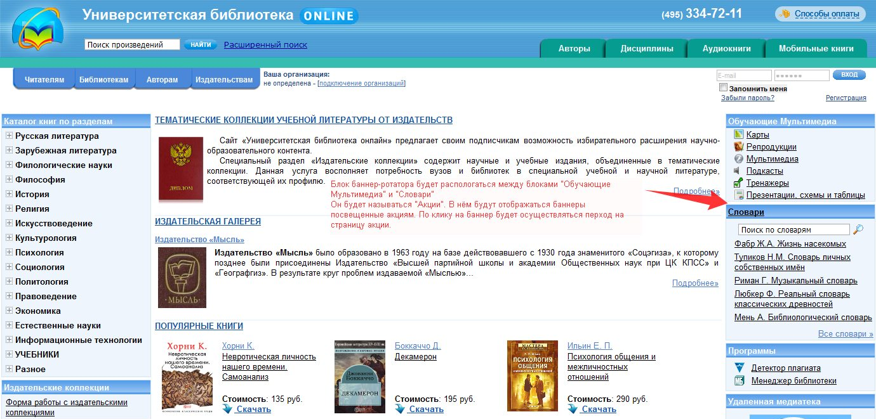
Контакты: «Университетская библиотека онлайн»
+7 (495) 334-72-11, manager@directmedia.ru, www.biblioclub.ru

